Slide 1
LUONTO OSAKSI HYVINVOINTIA
Valtakunnalliset kouluttajapäivät
Jyväskylä 21.1.2023

Slide 2


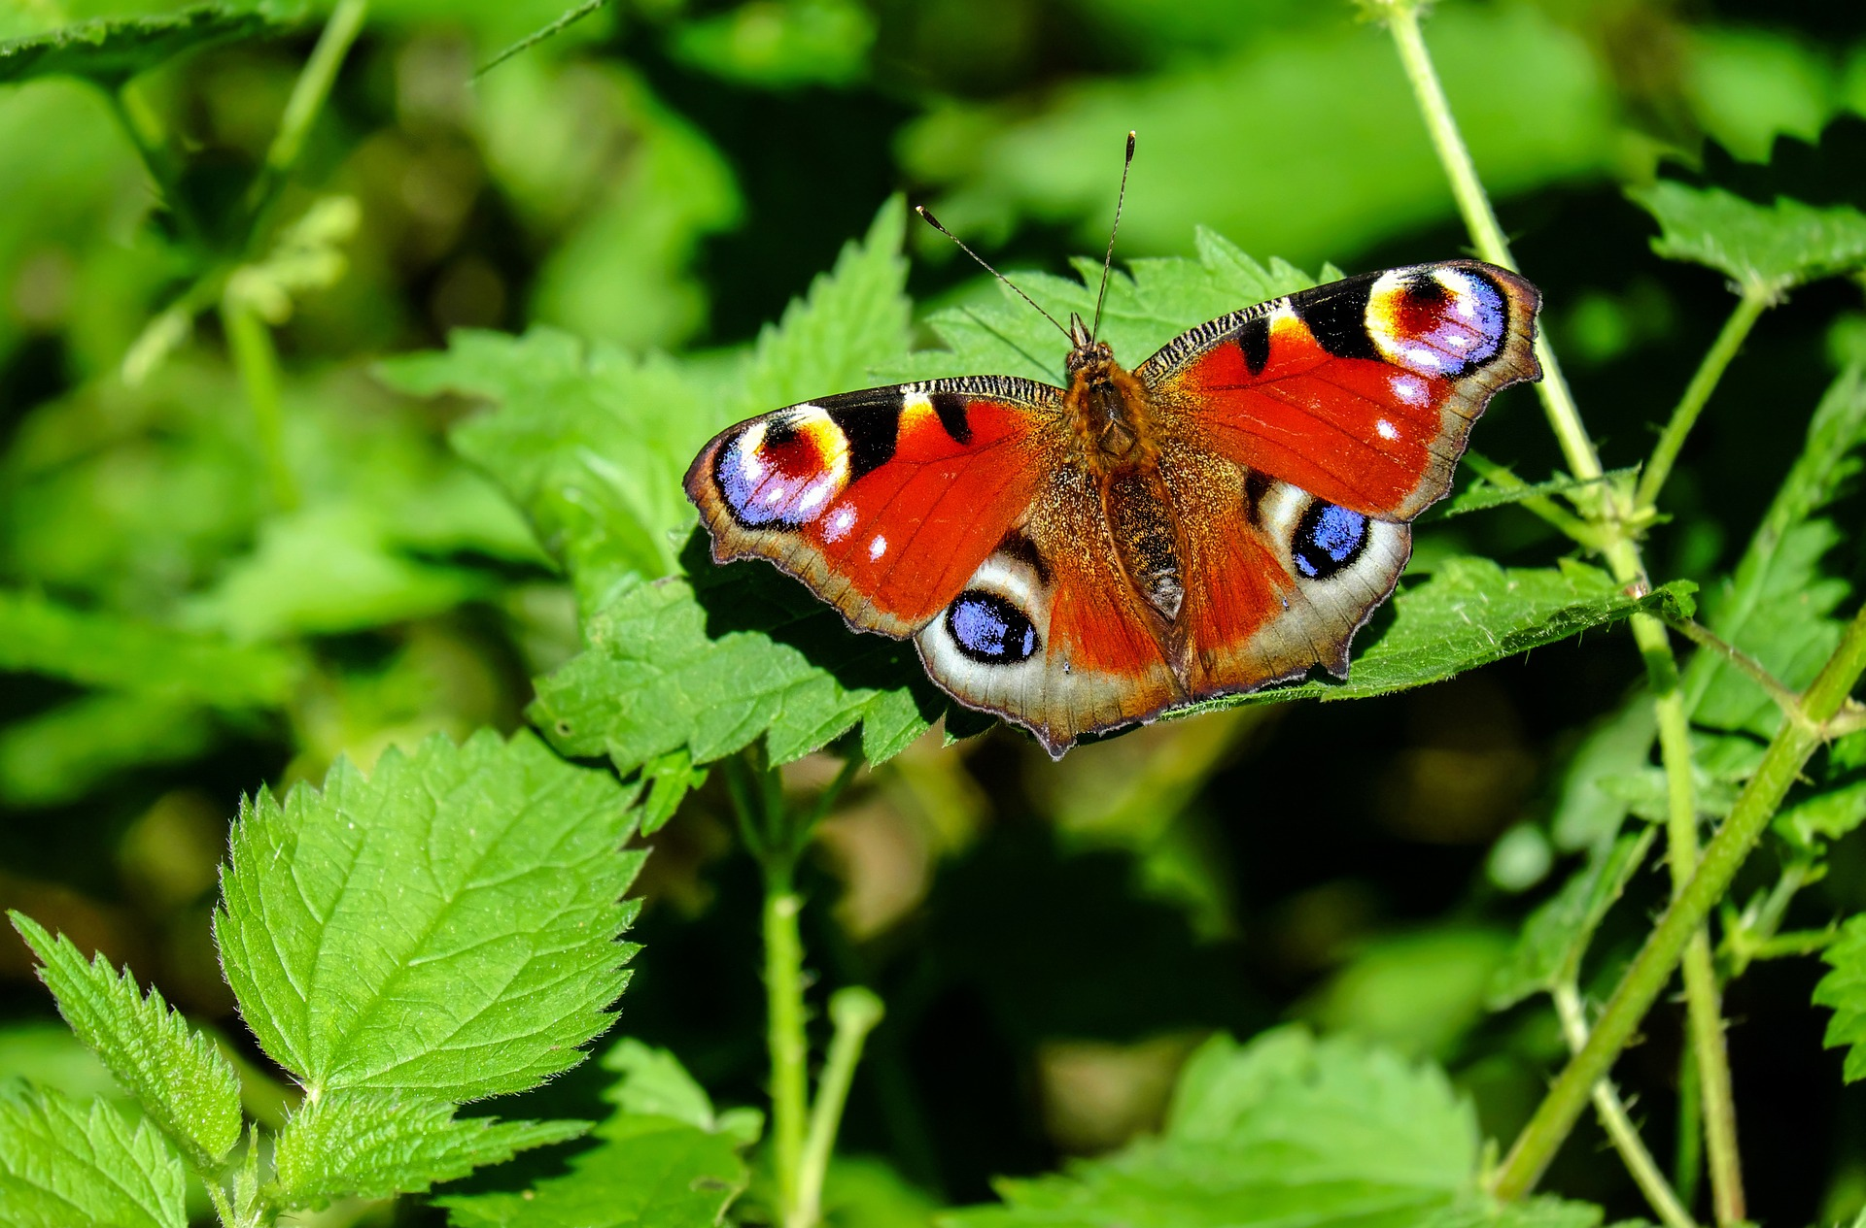
Tavoitteet
Saada tutkittua tietoa luonnon hyvinvointivaikutuksista ja luonnossa vietetyn ajan hyödyistä ihmiselle.
Havahduttaa ympäröivän luonnon mahdollisuuksista vapaaehtoistoiminnassa sekä antaa mahdollisuuden oivaltaa arkiympäristöstä ja arjesta löytyviä virikkeitä toimintaan.
Antaa valmiuksia suunnitella ja toteuttaa luontolähtöistä toimintaa sekä herättää ajattelemaan, miten yhdistää niitä SPR:n jo olemassa olevaan toimintaan.
Tarjota ideoita ja materiaaleja vapaaehtoisten toimintaan sekä herättää yhteiseen ajatusten vaihtoon ja ideointiin.
Tuoda virkistäytymistä ja hyvää mieltä vapaaehtoisille ja välillisesti myös varsinaiselle kohderyhmälle.
Kuva: Pixabay
Notes:
Materiaali tuotettu yhdessä Sininauhaliiton / Vihreän Veräjän kanssa.

Slide 3
Ohjelma
09.15 – 09.30 Tervetuloa ja aamukahvi
09.30 – 10.15 Miksi ja mikä luontolähtöinen toiminta?
10.15 – 11.45 Kädentaitoja käytännössä
Vuosikello-työskentelyä
Ideoita luonnossa toimimiseen
11.45 – 12.00 Lopetus ja palaute
Notes:
Esimerkki ohjelma – ensin vähän teoriaa ja sitten tekemistä, lopussa paljon vinkkejä.

Slide 4
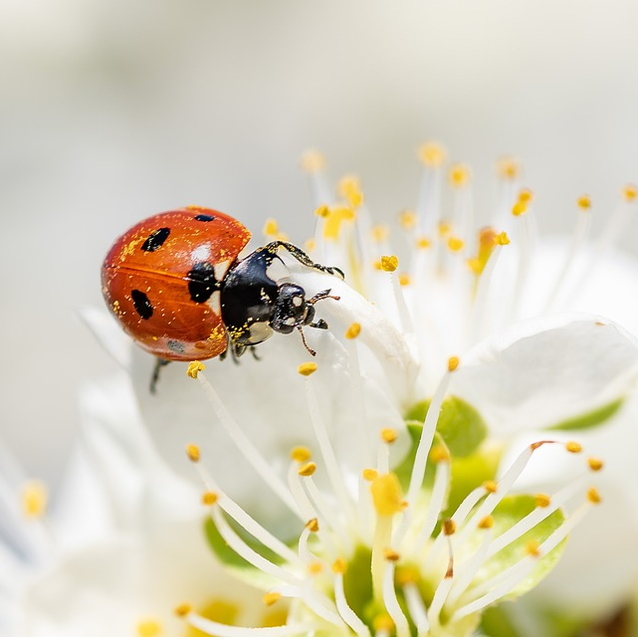
Keitä me olemme?
Kuka olet ja mistä tulet?
Mitä luonto sinulle merkitsee?

Slide 5
Lähde: http://www.seppo.net/piirrokset/displayimage.php?pid=1788
Notes:
Luonto on ihmisen alkuperäinen koti, koska lajimme kehittyi siellä.
Jo muinaisessa Egyptissä lääkärit passittivat masentuneet faaraot puutarhakävelylle. Parantoloita on kautta aikojen pystytetty harjuille, joissa merinäköala jne. havupuiden alle, potilaita on makuutettu ulkotiloissa. Tieteellinen tutkimus sai kuitenkin alkunsa vasta 1970-luvun lopulla Yhdysvalloissa, jolloin maantieteilijä Roger S. Ullrich tutki luontokuvien vaikutusta hyvinvointiin. Myöhemmin havaittiin, että potilaat kotiutuivat sappikivileikkauksista vuorokautta aikaisemmin ja vähäisemmällä kipulääkkeellä, jos ikkunasta näkyi puisto, verrokkiryhmällä oli tiiliseinä.
Japanissa on virallisia metsäterapeutteja, sertifioituja lääkäreitä, erittäin harvinaista maailmassa, puihin kiipeäminen on yksi terapiamuoto, parantaa työmuistia.
Suomessa Sipoossa terveyskeskuslääkäri voi määrätä lähetteen terveysmetsään.

Slide 6
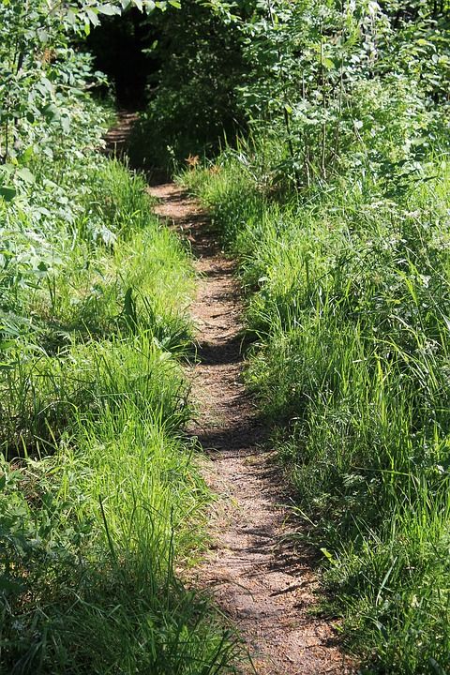
YMPÄRISTÖLLÄ ON TÄRKEÄ MERKITYS
• Ympäristön teknistyessä vihreän ympäristön merkitys hyvinvoinnillemme on tullut entistä tärkeämmäksi
• Jatkuva ärsyketulva on uusi normaali
• Mahdollisuus antaa mielen elpyä vähenee
• Luonnossa ihmisen on helppo toimia, havainnoida ja lepuuttaa mieltään
• Metsässä liikkuminen tuntuu luontaiselta ja helpolta
• Metsä auttaa väsymyksestä palautumisessa kaupunkiympäristöä paremmin
Notes:
Joudumme yhä enemmän pinnistelemään tarkkaavaisuuttamme, jatkuva ärsyketulva on uusi normaali. Luontoympäristön autenttisuus ja tasaisempi ärsykevirta tuottavat kaikki hyvin -tunnelmaa aivoissa helpommin kuin rakennetussa kaupunkiympäristössä.
Teoria - ihminen kokee luontomaisemat rauhoittaviksi, koska tällaiset asiat auttoivat ihmisiä selviytymään tuhansien vuosien ajan – vesi, kukkulat, suoja. Luontoympäristöä pidetään keskeisenä laatutekijänä kaupunkiympäristössä (esim. Tyrväinen ym. 2003). Luontoympäristöt ovat välttämättömiä ihmisten fyysiselle ja henkiselle hyvinvoinnille. Yksilö käyttäytyy yhteistyökykyisemmin ja järkevämmin.
Arvostetuimpia viheralueiden ominaisuuksia olivat kaunis maisema, rauha, hiljaisuus ja ”metsäntuntu”.
(Ulrich ym. 1991). Yhden teorian mukaan luonto on palauttava ympäristö, koska luonnolla on kyky aiheuttaa hämmästystä ja ihailua ihmisissä, mikä vähentää mielelle raskasta kohdistettua keskittymistä. Luonnossa mieli saa vaeltaa vapaasti.

Slide 7
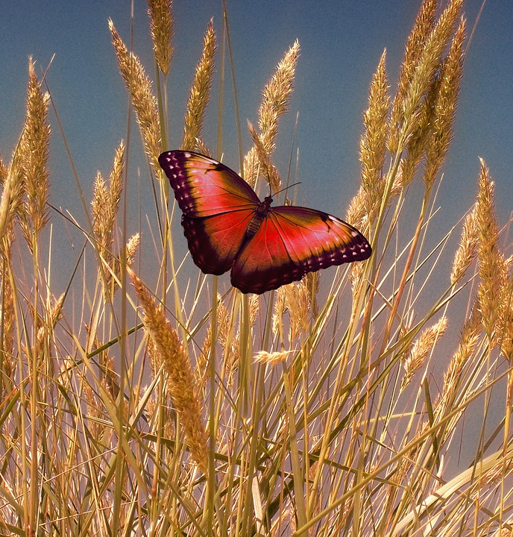
Luonnon vaikutus fyysiseen
terveyteen
• alentaa verenpainetta
• vähentää stressihormoneja veressä
• vahvistaa fyysistä kuntoa
• lihastasapaino ja motoriset taidot vahvistuvat
• aistit herkistyvät
• vahvistaa puolustus/immuuni/järjestelmää
Notes:
Liikunta on mainittu Käypä hoito suosituksessa hoitomuotona miltei 30 sairauteen.
Luonto motivoi liikkumaan ja näin myös lisää fyysistä aktiivisuutta. Luonnossa on mahdollista harrastaa turvallista arkiliikuntaa, joka tukee ja vahvistaa muun muassa luita, lihaksia
ja niveliä. Luonnossa liikkuminen ennaltaehkäisee monia yleisiä sairauksia, oireyhtymiä ja oireita kuten sydän- ja verisuonisairauksia, diabetesta, painonhallintaa ja verenpainetta.
Luonnossa muun muassa verenpaine ja stressihormoni kortisolin pitoisuudet laskevat,
pulssi hidastuu, lihasjännitys vähenee sekä immuunipuolustus tehostuu (veren valkosolut lisääntyvät).
Luonnossa liikkuminen vaikuttaa myös paranemisprosesseihin ja erilaisiin kiputuntemuksiin.
Tutkimusten mukaan liian yksipuolinen ympäristö näyttäisi tekevän ihmisestä allergisen. Monimuotoinen luontoympäristö vähentää allergiaherkkyyttä ja lisää ihmisen vastustuskykyä.
Mikrobit ikään kuin kouluttavat immuunijärjestelmän ja kasvattavat yleistä immunologista toleranssia. ³²
Kehon harjoittaminen, tasapaino, lihasvoima, liikkeiden hallinta ylläpysyvät ja kehittyvät liikkuessa ja näiden seurauksena myös omatoimisuus ja itsenäisyys muussa elämässä säilyvät
pidempään. Luontoympäristössä voi huomaamattaan harjoittaa koordinaatiota, tasapainokykyä, kehon liikkeiden hallintaa ja hahmotusta sekä hieno ja karkea motoriikkaa. Esimerkiksi kävelemällä erilaisilla alustoilla (asvaltti, nurmikko, polku, hiekka) saa eri lihaksille töitä.
Luonnossa oleskelun ja liikkumisen on todettu edistävän hyvälaatuista unta, sillä luonnonvalo vaikuttaa ihmisen vuorokausirytmiin.
Raitis ulkoilma parantaa elimistön hapensaantia, auringonvalo edistää D-vitamiinin tuotantoa sekä parantaa mielialaa, vireystilaa ja unen laatua.

Slide 8
Luonnon vaikutus psyykkiseen terveyteen
• parantaa mielialaa
• vähentää henkistä uupumusta ja koettua stressiä
• voi lievittää psyykkistä jännittyneisyyttä, masennusta, suuttumusta, väsymystä ja sekavuutta
• lisää psyykkistä elinvoimaisuutta
• lievittää lasten ADHD-oireita
Vaikutusta onnellisuuteen, elämäntyytyväisyyteen ja unen laatuun
Notes:
Viherympäristöllä on myönteisiä vaikutuksia mielialaan. Tutkimusten mukaan ihmisten mielenterveys on parempi sellaisilla asuinalueilla, joilla on enemmän tai laadultaan parempia viheralueita. Metsässä stressiä ruokkiva sympaattinen hermosto rauhoittuu (huolikeskuksena tunnettu isojenaivojen etulohkon aktiivisuus siis vaimenee) ja stressihormonin määrä laskee. Kun uhkia ei ole aistittavissa, käynnistyy elimistön palautuminen ja parasympaattisen hermoston toiminta automaattisesti.
Luontoaltistuksen on todettu vahvistavan aivojen alpha-aaltoja. Näillä alpha aalloilla on välittäjäaine serotoniinin tuotantoa lisäävä vaikutus keskushermostossa.
Serotoniini puolestaan lisää mielihyvän tunnetta. Alhaiset alpha-aallot ovat yhteydessä ahdistuneisuuteen. Paljon luonnossa liikkuvilla on vähemmän masennusoireita.
Luonnossa mieli rauhoittuu, olo rentoutuu ja stressi vähenee. Menetyksen tunteiden, huolien ja pettymysten sietäminen sekä käsittely helpottuvat. Aistit aktivoituvat, aktiivinen havainnointi alenee ja saadaan ajatukset suunnattua pois arjesta.
Luonnossa piristytään, valpastutaan, saadaan energiaa ja motivaatiota. Luonnossa liikkuminen vaikuttaa myös keskittymis- ja havainnointikykyyn, muistiin sekä ajattelutoimintaan. Työn tehokkuus paranee.
Luontotoimien parissa itsetunto vahvistuu, kun saadaan onnistumisen kokemuksia. Samalla oma elämänhallinta paranee. Tutkimusten mukaan vihreä ympäristö vaikutti myönteisesti itsetunnon ja mielialan kohentumiseen ja erityisesti veden läsnäolo sai aikaan suurimmat myönteiset terveysvaikutukset.

Slide 9
Luonnon vaikutus sosiaaliseen
terveyteen
• saa omaa aikaa ja rauhaa
• yhdessäoloa läheisten kanssa
• yhdistää vieraita ihmisiä, suhtaudumme myönteisemmin muihin ihmisiin
• lähiluonto lisää yhteisöllisyyttä
• vähentää yksinäisyyden tunnetta
• voi toteuttaa itseään harrastusten parissa
Notes:
Luontoaktiviteetit lisäävät ihmisten (epävirallista) kanssakäymistä. Yhdessä tai yhteisen hyvän eteen toimiessa koetaan usein tunnetta naapuruudesta ja yhteenkuuluvuudesta. Samalla tunne osallisuudesta ja osallistumisesta vahvistuu. Tehdään yhdessä -ajattelu vahvistaa yhteisöllisyyden kokemusta.
Luontoaktiviteeteissa opitaan ryhmäidentiteettiä ja erilaiset roolit muodostuvat ja jakautuvat luonnollisesti. Samalla opitaan jatkuvasti uutta
muilta ryhmäläisiltä ja luonnosta sekä vaihdetaan tietoja luonnollisesti.
Luontoympäristössä vuorovaikutus koetaan usein helpommaksi sekä suhde omaan itseen ja muita kohtaan koetaan myönteisemmäksi.
Luonnossa on mahdollisuus säädellä sosiaalista kanssakäymistä, kun voi päättää haluaako olla ja tehdä yksin vai yhdessä. Myös vuorovaikutus ainoastaan luonnon tai eläimen kanssa on yhteisöllistä.

Slide 10
LUONNOSSA VIETETTY AIKA JA VAIKUTUKSET
5 – 10 min
Hengitystiheyssyke ja verenpaine laskevat.
Stressihormonit vähenevät.
20 min
Mieliala kohenee.
60 min
Tarkkaavaisuus lisääntyy.
2 h
Elimistön puolustusmekanismit elpyvät.
Elimistön puolustusmekanismit vahvistuvat.
Syöpää ehkäisevien proteiinien määrä lisääntyy. Stressihormonien määrä pienenee.
Verensokeriarvot tasaantuvat. Kohonnut verenpaine laskee. Masennuksen ja väsymyksen tunne vähenee.
Elinvoimaisuuden tunne lisääntyy.
3 vrk
Notes:
Luonto harhauttaa pois märehtimästä. Elpymisen kokemus lisääntyy 15 min jälkeen, elinvoimaisuuden tunne lisääntyy 30 min jälkeen. Kun astumme ulos vihreään, rentoudumme jo muutamassa minuutissa. Tutkimusten mukaan 5-10 minuutin luonto-oleilu laskee sykettä, hengitystiheyttä ja stressihormonien määrää (kortisoli ja adrenaliini). Mielihyvähormonit kuten serotoniini ja oksitosiini vastaavasti lisääntyvät. Positiiviset tunteet lisääntyvät 20 minuutin luonnossa liikkumisen tai oleilun jälkeen. Itävaltalaisessa tutkimuksessa ihmiset arvioivat, että he tunsivat metsässä tai puistossa käynnin jälkeen 87 prosenttia vähemmän stressiä kuin ennen käyntiä.
Mekanismi on osoitettu paisti psykologisin mittarein myös aivokuvantamisella. Samaisen aivolohkon aktiivisuuden on osoitettu olevan yhteydessä masennukseen ja mielenterveyden ongelmiin. Luonnon miellyttäväksi koetut ärsykkeet tuovat levon kuormittuneille aisteille ja tuo levon tunteen.
Tarkkaavaisuus ja muisti paranee noin vartissa. Jo lyhyt luontokävely lisää myönteisiä tuntemuksia ja vähentää kielteisiä, kuten ärtyneisyyttä, masentuneisuutta ja ahdistuneisuutta. Toistuvien luontokäyntien myötä emotionaalinen tasapaino vahvistuu. Tämä korostuu etenkin vaikeina aikoina. Tutkimusten mukaan masennuksen ja ahdistuksen riskit ovat pienempiä, jos alueella on viheralueita: 300m säteellä lähimmästä viheralueesta asuvat kokivat psyykkisen ja fyysisen terveyden kesimääräistä paremmaksi.
Hyödyllisen mikrobien merkitys tiedostettiin viime vuosisadan alussa. Vuonna 1908 ukrainalaissyntyinen professori Ilja Metsnikov sai lääketieteen Nobel-palkinnon tutkimuksistaan maitohappobakteerien parissa. Hän yhdisti Bulgarian maalaisväestön ja Venäjän vuoristokansojen pitkäikäisyyden näillä alueilla suosittuun jugurttiin. Lactobasillus bulgaricukseksi nimetyllä maitohappobakteerilla havaittiin yhteys pitkäikäisyyden lisäksi myös kohonneeseen mielialaan. Myöhemmin saatiin selville, että niin sanottua bulgarianmaitohappobakteeria sekä muita hyödyllisiä bakteereja on jugurtin lisäksi maaperässä.

Slide 11
LUONTOTOIMINTA ON KOKONAISVALTAINEN KOKEMUS
AISTIT
Luonnon äänet: linnun laulu, kärpäsen surina, veden solina, tuulen havina
Marjojen, vihannesten, juuresten ja hedelmien tuoksut, maut, muodot
Eläimen turkin koskettelu, ”tuoksu”, ääni, läsnäolo
SOSIAALISUUS
Neutraali ja arkinen puheenaihe
Yhteiset oleskelualueet
Kokemusten, taitojen, muistojen jakaminen/ vaihtaminen
Sukupolvien välinen vuorovaikutus
Eläin toimii ”voiteluaineena”
Ikkunanäkymät
Kauniit maisemat, maanpinnan muodot, pintamateriaalit
Puiden, yrttien, kukkien yms. kasvien tuoksut, värit, muodot, äänet
Askartelu
Yhteiset toimintatuokiot ja yhteisöllisyys toiminnassa
Yhteiset oleskelualueet ja kiinnostuksen kohteet
TOIMINTAKYKY
Ulkoilu, liikunta, harrastukset, retkeily
Luonnossa oleskelu, mielipaikat, keräily
Eläimen kanssa puuhastelu
Puutarha/kasvipuuhat vuodenaikojen mukaan
MUISTELEMINEN, TUNTEET
MERKITYKSELLISYYS/ ESTEETTISYYS/ VIIHTYVYYS
Valokuvat Vuodenajat
Luonto sisustuksessa
Omaan ympäristöön vaikuttaminen Valmiiden tuotosten esittely muille
Mielenkiintoinen ympäristö aktivoi liikkumaan.
(Tutut) kasvit
Eläin menneisyydestä Koiravierailija
Kuvat, lehtileikkeet, elokuvat
Tutut tuoksut, maut, maisemat, muodot
Tutut toimet, käsityöt, askareet ja elementit luontoon liittyen
Eläin toimii ”voiteluaineena”: tunteet, keskustelunavaus, helppo puheenaihe
Notes:
Miten sitä voidaan aktivoida – yllä esimerkkejä – Luonto herättää toiveikkuutta ja muistuttaa elämän jatkumisesta.
Aistit
Luontoympäristöt stimuloivat monia aisteja ja antavat siten tekijälleen monipuolisia kehollisia kokemuksia. Tutkimusten mukaan kauneus on yksi tärkeimmistä syistä hakeutua luontoon. Luonnonmaisema edistää levollista mieltä. Kauneuden kokeminen on empatiankaltainen tunne. Aurinkoisena päivänä autetaan toisia helpommin. 5min linnunlaulua päivässä.
5 perusaistin lisäksi, lämpötila-aisti, kipuaisti, tasapainoaisti ja sisätuntemusaisti.
Hyvä olo voi tulla monista erilaisista asioista kuten raittiista ilmasta ja luonnon kokemisesta: väreistä, tuoksuista, mauista, äänistä, maisemista, kosketuksista…
Erilaiset aistikokemukset herättävät myös tunteita. Tuntoaisti on kuitenkin kaikkein tärkein aistimme. Se kehittyy ensimmäisenä ja hiipuu viimeisenä Eläintä, kasvia tai muuta luonnosta löytyvää asiaa koskettaessa iho saa vahvan tuntoaistimuksen ja voi jopa vahvistaa tuntoaistia.
Toimintakyky
Luontoympäristöissä on mahdollisuus niin aktiiviseen toimintaan kuin oleiluunkin.
Toimintaympäristönä luonto on monikäyttöinen muun muassa siksi, että siellä voivat toimia pääsääntöisesti kaikki, toimintarajoitteista huolimatta. Toiminnan haastavuutta voidaan säädellä toimijakohtaisesti.
Aina ei tarvitse tehdä suuria ja vaativia toimintoja kokeakseen onnistumisen iloa tai hyvää tuulta. Tärkeitä ovat erilaiset kokemukset ja elämykset.
Perinteiset askareet saavat muistot heräämään ja aktiivisuuden lisääntymään.
Sosiaalisuus
Luontoon liittyvillä toiminnoilla on terapeuttinen ja aktivoiva vaikutus. Ne viihdyttävät ja mahdollistavat sosiaalista kanssakäymistä harrastajille.
Toiminnasta saadaan osallisuuden ja vastavuoroisuuden kokemuksia sekä kokemusta omasta arvosta ja tarpeellisuudesta.
Lopputulos ei ole tärkein, vaan toiminta on painotettava tekemiseen.
Myönteinen palaute lisää onnistumisen kokemusta.
Merkityksellisyys
Ikäihmisille merkityksellistä on kokonaisvaltainen toiminta: suunnittelu ➔ valmistus ➔ hyödyntäminen.
(Käsityö)tuote koetaan aidoksi, kun sillä on luonnollinen ulkonäkö ja tuttu alkuperä.
Tärkeänä pidetään sitä, että tehdyt työt ovat käyttöesineitä ja niille oli aitoa tarvetta.
Aina ei tarvitse tehdä suuria ja vaativia käsitöitä kokeakseen onnistumisen iloa tai hyvää tuulta. Tärkeitä ovat juuri erilaiset kokemukset ja elämykset.
Tarve luoda uutta ja ilmaista itseään.
Sisustaminen ja asuinympäristön viihtyvyyteen vaikuttaminen.
Muisteleminen
Muisteleminen liittyy kaikkiin ihmisen elämänvaiheisiin ja sitä tapahtuu spontaanisti arkipäivän tilanteissa ja ympäristöissä.
Miksi dementoitunut kertaa tiettyä tarinaa? Muistot ja elämykset, joihin liittyy vahva tunne, säilyvät parhaiten mielessä.
Kun muistoja aktivoidaan, voidaan kuntouttaa myös muistia (Norbert Glas).
Luontoympäristöt herättävät usein iäkkäiden syvämuistia.
Perinteiden siirrolla sukupolvelta toiselle pyritään tietynlaiseen jatkuvuuteen.

Slide 12
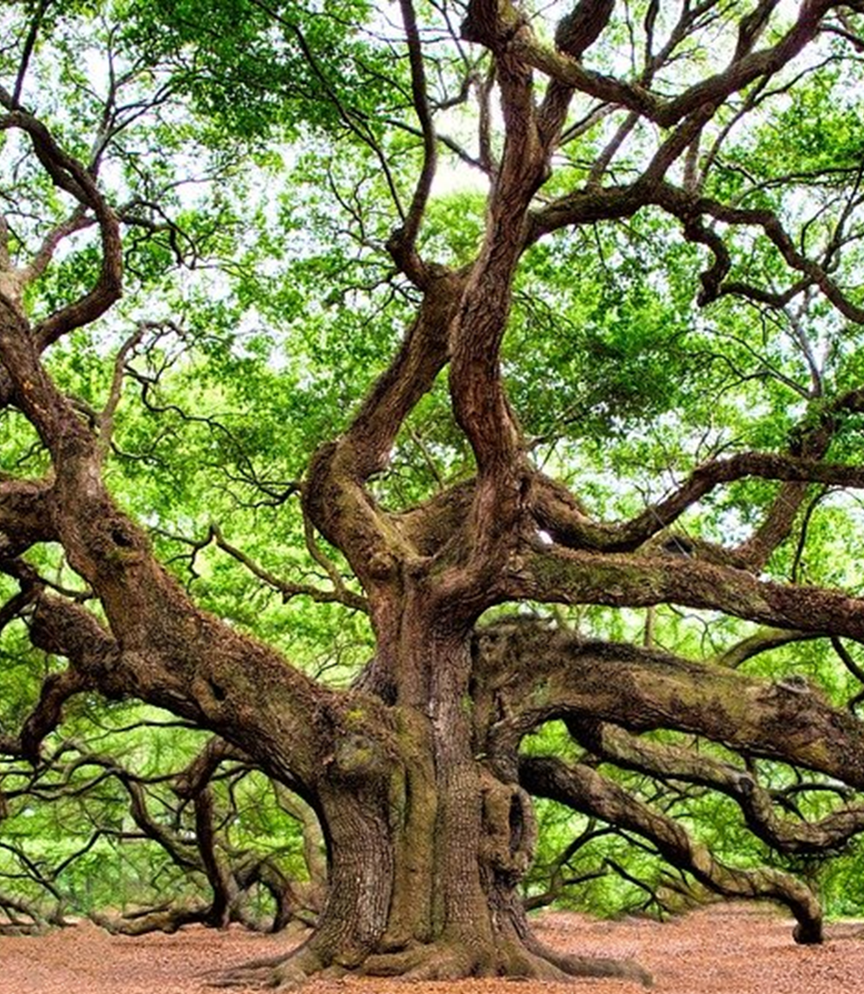
METLAN TUTKIMUKSEN MUKAAN
Keskiverto suomalainen ulkoilee keskimäärin 2-3 krt viikossa.
Suomalaisilla on lähimetsään matkaan keskimäärin 700 m, mutta puolet asuu enintään 200 metrin päässä metsästä.
Luontoharrastus tuottaa muita harrastuksia enemmän mielihyvää.
Yli 50% ilmoittaa mielipaikkansa sijaitsevan luonnossa. Ainoastaan 5% on ns. City-ihmisiä, joiden mielipaikat ovat rakennetuissa ympäristöissä.
Notes:
Metsäntutkimuslaitos eli Metla oli maa- ja metsätalousministeriön alainen valtion tutkimuslaitos, joka kehitti ratkaisuja metsien hoitoa, käyttöä, tuotteita, palveluja ja aineettomia arvoja koskeviin kysymyksiin.
Metsässä liikkuminen
Lisää kestävyyttä
Edistää sydämen, hengitys- ja verenkiertoelimistön terveyttä
Kehittää tasapainokykyä ja koordinaatiota
Vetreyttää tukirankaa
Vahvistaa syviä lihaksia
Virkistää ja rauhoittaa mieltä
3/4 suomalaisesta harrastaa ulkoilua vähintään kerran viikossa. Suomalaistutkimuksen perusteella voidaan sanoa, että 2 tai 3 noin puolen tunnin luontokäyntiä viikossa tuottaa merkittäviä hyvinvointihyötyjä. Korealaistutkijat ovat löytäneet viitteitä päiviä kestävien metsäretkien suotuisasta vaikutuksesta masennusoireisiin.
Luonnolle on altistuttava säännöllisesti, jotta terveyshyödyt olisivat pitkäkestoisia. Tietoisuus luonnon hyvää tekevästä vaikutuksesta voimistaa niitä entisestään, tämän takia niistä on hyvä lukea ja puhua mm. ulkoiluystävän kanssa. Yhteyttä luontoon on helpompi rakentaa, jos tietoisesti havainnoi ja tunnustelee maisemia ja paikkoja.

Slide 13
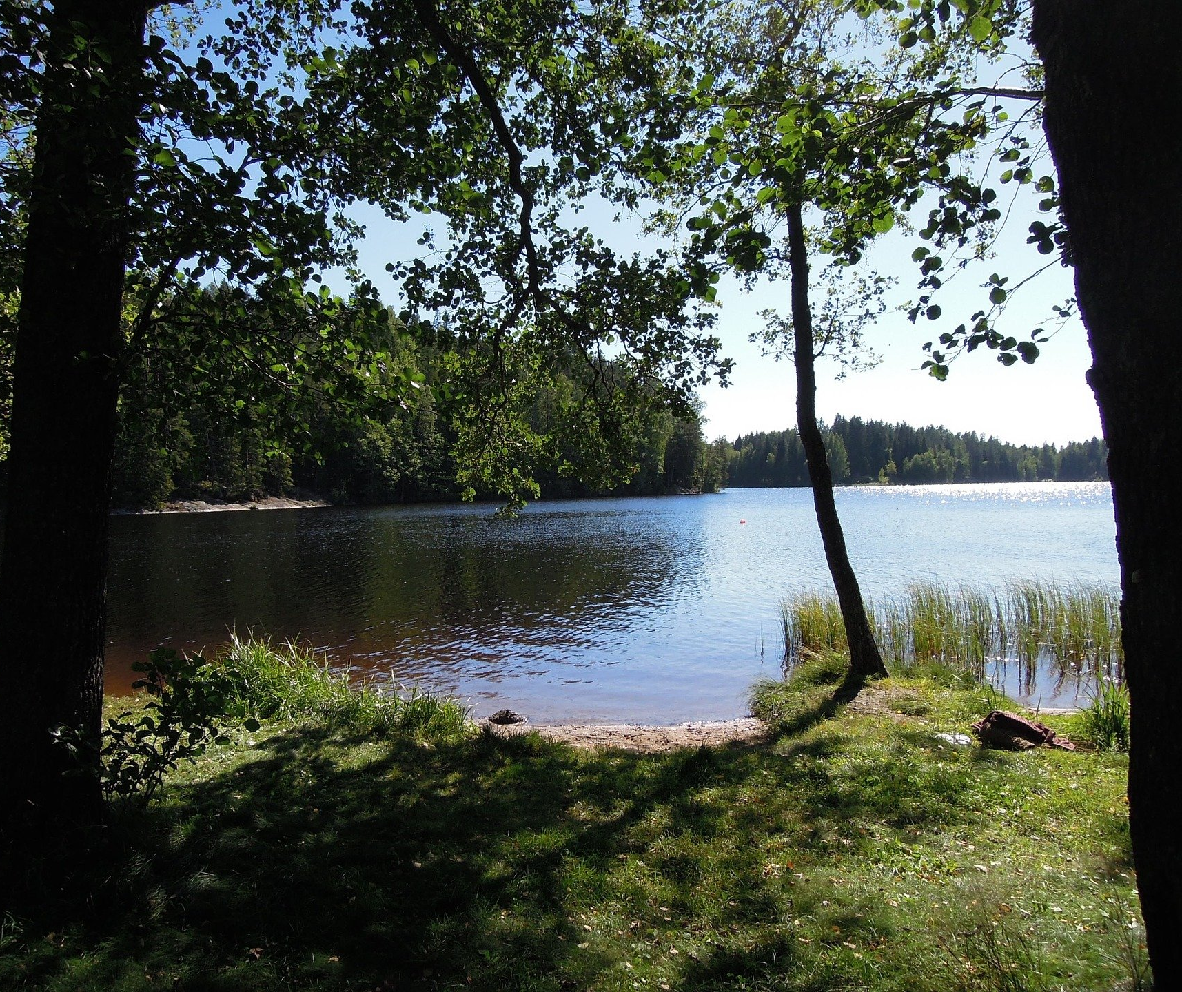
MIELIPAIKKA
Arkiympäristön paikka, joka koetaan yksilötasolla tärkeäksi, arvokkaaksi ja turvalliseksi. Stressinhallintakeino.
MIELIPAIKKA ARJESSA MUKANA
  valokuva mielipaikasta
  mielipaikasta mukaan poimittu luontoelementti
  mielikuvat
Aivot eivät erota, että onko tieto luonnosta oikeasti aistittu vai kuviteltu -> mielikuva voi vaikuttaa samoin kuin aito luontokokemus (Salonen 2005).
Kuva: Pixabay
Notes:
Mielipaikat edustavat ihmisille keinoja psyykkiseen itsesäätelyyn, jonka avulla omaa oloa parannetaan. Mielipaikassa käyntiä edeltää usein negatiiviset tuntemukset, mielipaikassa käymisen jälkeen ne ovat poikkeuksetta myönteisiä (Korpela, 2001). Luontoaltistumista edistävät harjoitteet johtavat suurempaan psyykkiseen hyvinvointiin kuin tavanomainen ulkoilu. Paikka koetaan voimaannuttavana, kiehtovana ja se auttaa saavuttamaan psyykkisen tasapainon. Mielipaikka on itselle sopivalta tuntuva ja tärkeä paikka, jonne voidaan mennä rauhoittumaan,
virkistymään ja nauttimaan luonnosta. Voi liittyä turvalliseen lapsuuden asuinympäristöön, nuoruuden ikimuistoisiin reissuihin ja niitä voi olla useita. Niitä voi myös tulla lisää elämän varrella.
Paikka, jonne ihminen haluaa palata aina uudestaan ja uudestaan.
Mielipaikka auttaa unohtamaan epämiellyttäviä asioita.
Mielipaikat vetävät puoleensa erityisesti ihmisen ollessa kuormittunut, väsynyt tai muuten vain rentoutumista vailla.
Mielipaikka vaihtelee ihmisen mukaan.
Luonto on mielipaikan kohteena suosituin.

Slide 14
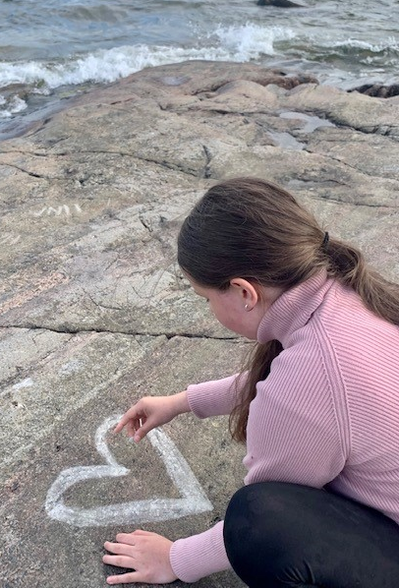
LUONNOSTA NAUTTIMINEN
Tärkeää on, että ulos lähdetään jokaisena vuoden aikana.
Aina ei tarvitse lähteä kauas, vaan istuskelu pihalla raittiissa ilmassa riittää.
Kuva: Elisa Vesterinen
”Kauneutta voi löytää katsomalla ympärilleen ja pysähtymällä ihmettelemään.
Se pysähtyminen tekee hyvää aikuisellekin.”
Lähde: http://www.metsaemo.fi/
Notes:
Retket lähipuistoon tai metsäpolulle
Eväät mukaan
Matkalla voi pysähtyä tarkkailemaan luontoa (esim. linnut, kasvit, kalat, nisäkkäät, perhoset)
Luontoaiheisten kuvien ottaminen
Luonnonmateriaalien kerääminen
Nuotion sytyttäminen, makkaranpaisto ja laulut nuotion äärellä
Luontoaiheiset tietovisat tai mölkyn pelaaminen
Venyttely/jumppaaminen
Luontobingo
Rauhoittuminen
Mielipaikkaharjoitteet
Puunhalaaminen
Kerätään munakennoihin erivärisiä asioita luonnosta
Bingoa voi pelata eri vuodenaikoina ja yllättyä miten paljon eri värejä löytyy talvellakin

Slide 15
GREEN CARE?
Green Care on sateenvarjokäsite useille erilaisille tavoille toteuttaa luontolähtöistä hyvinvointitoimintaa.
Green Care on luontoon ja maaseutuun liittyvää toimintaa, jossa luontoa käytetään tavoitteellisesti ihmisten hyvinvoinnin ylläpitämiseksi ja edistämiseksi. Toiminta voi olla myös ennaltaehkäisevää.
GC toiminta sijoittuu usein luontoympäristöön, mutta luonnon elementtejä voidaan tuoda ja käyttää myös kaupunki- ja laitosympäristöissä.
Hyvinvointia lisäävät vaikutukset syntyvät mm. luonnon elvyttävyyden, osallisuuden ja kokemuksellisuuden avulla.
Green Caren kolme peruselementtiä ovat luonto, toiminta ja yhteisöllisyys.
Green Care Finland (gcfinland.fi)
Notes:
Esimerkiksi puutarha-avusteisuus, eläinavusteinen toiminta jne.

Slide 16
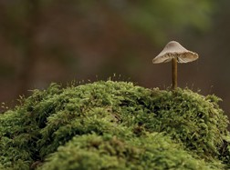
LUONTOTOIMINNAN ETUJA
Sopii kaikille ikään, sukupuoleen tai toimintakykyyn katsomatta.
Se on monipuolista ja toiminnan haastavuutta voidaan mukauttaa kohderyhmän mukaan.
Toiminnan ehdoton edellytys ei ole perinteinen luonto- tai maatilaympäristö, vaan luonnonelementtejä voidaan tuoda ja käyttää myös kaupunki- ja laitosympäristöissä.
Luontotoiminnot tarjoavat mahdollisuuksia omatoimisuuden tukemiseen ja syrjäytymisen ehkäisemiseen osallisuuden ja kokemuksellisuuden avulla.
Antaa onnistumisen kokemuksia.
KUVAT: PIXABAY
”Monipuolinen maasto jalkojen alla ja ympärillä ovat hyväksi tasapainolle ja koordinaatiolle.”
Lähde: http://www.metsaemo.fi/
Lähde: Aloita luontolähtöinen toiminta | Vihreä Veräjä (vihreaveraja.fi)
Notes:
Motivoiva, voimaannuttava ja lähes kaikille kohderyhmille soveltuva menetelmä.
Uudenlaista, monikäyttöistä ja edullisesti toteutettavaa toimintaa täydentämään perustyötä.
Helposti omaksuttavaa.
Jo pienillä toimilla saadaan myönteisiä vaikutuksia kohderyhmän ja henkilökunnan hyvinvoinnille.
Keskustelun rinnalle saadaan toiminnallisuutta tai yhteisöllisiä kokemuksia.
Ratkaisuja motivaation ongelmiin tai uudenlaisten ajattelu- ja toimintatapojen löytämiseen.
Ongelmakeskeisyyden rinnalle voimavarakeskeisiä toimintamalleja, jotka tukevat ihmisten selviytymistä omaan elämäntilanteeseen liittyvien haasteiden kanssa.

Slide 17
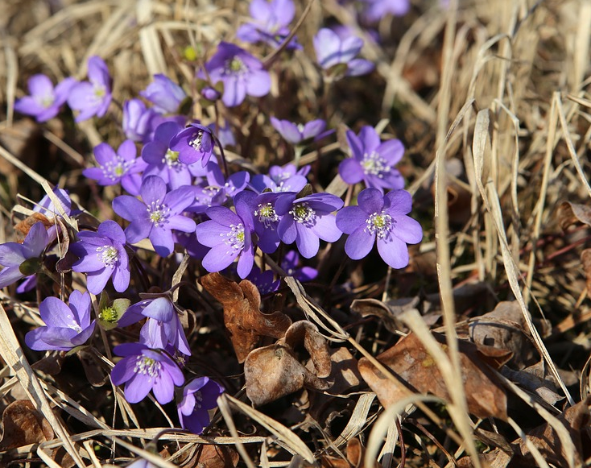
LUONTOTOIMINTA VASTAA ESIMERKIKSI SEURAAVIIN TARPEISIIN
Ennaltaehkäisevä toiminta
Hyvinvoinnin ylläpito ja virkistyminen
Erilainen kuntoutus
Muistisairaudet
Somaattiset sairaudet
Psyykkiset häiriöt
Päihdeongelmat
Pitkäaikaistyöttömyys ja syrjäytyminen
Sosiaaliset ongelmat
Sydän- ja verisuonitaudit
Ikäihmisten toimintakyky ja elämänlaatu
-> Case puutarhanhoito
Notes:
Australiassa seurattiin lähes kolmeatuhatta yli kuusikymmentävuotiasta henkilöä 16 vuoden ajan, ja säännöllisen puutarhatyön havaittiin ennakoivan 36% pienempää riskiä sairastua dementiaan. Yhdysvalloissa tehdyssä tutkimuksessa dementiariskin on havaittu pienenevän 50%. Myös Alzheimeriin sairastuneet ovat hyötyneet puutarhaterapiasta.
Puutarhassa jokainen saa mahdollisuuden, tomaatti ei kysy hoitaako sitä rikollinen vai pyhimys, oikein hoidettuna se kukoistaa molemmille.
Keskustelua: miten luontotoiminta näkyy omassa vapaaehtoistyössä?

Slide 18
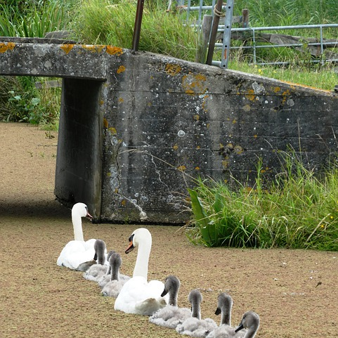
MIKSI LUONTOA VAPAAEHTOISTOIMINTAAN?
Toiminnallisia mahdollisuuksia.
Toiminnallisuuden kautta voidaan tavoittaa/käynnistää uusia vapaaehtoisryhmiä.
Toiminta tarjoaa uudenlaista, hyvinvointia vahvistavaa luontoavusteista toimintaa eri ikäryhmille.
Notes:
Luonto on oleellinen osa meidän jokaisen hyvinvointia, joten se on merkittävä hyödynnettävä resurssi myös vapaaehtoistoiminnassa.
=> Hyvinvoinnin edistämistä luontolähtöisen toiminnan kautta.
Toiminnassa voidaan antaa halukkaille osallistujille mahdollisuus jatkaa aikaisemmin itselle merkityksellistä luontosuhdetta ja luontolähtöistä toimintaa vapaaehtoisten avustamana jos ei yksin kykene enää toimimaan.

Slide 19
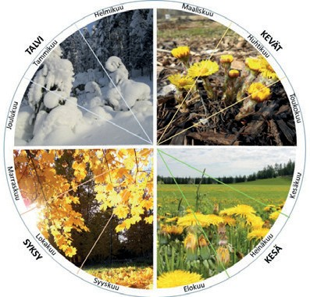
LUONTOTOIMINTAA JOKAISEEN VUODENAIKAAN
Notes:
Tässä osiossa on erialisia vinkkejä käytännön toiminnan toteutukseen, poimi niistä ideoita ja tilanteeseen sopivia harjoitteita.

Slide 20
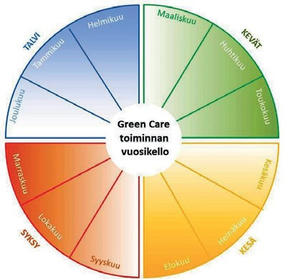
VUOSIKELLO TYÖSKENTELY
Pohja, jolle suunnitellaan toimintaa jokaiselle vuodenajalle
  osallistuvan kohderyhmän tarpeet huomioiva.
Tarkoituksena on helpottaa toiminnan toteuttamista etukäteissuunnittelun avulla.
Tavoitteena:
Suunnitella toimintaa lomakkeelle (tammi-joulu)
Luoda vähitellen yksikölle / toiminnalle oma vuosikello
Suunnittelun lähtökohdat
Millaiset lähtökohdat on toiminnalle?
Puitteet ja toimintaympäristö?
Oma kiinnostus, harrastuneisuus, osaaminen ja taidot?
Osallistujien toimintakyky ja toimintakykyjen rajoitteet?
Vuodenaikojen huomioiminen
  Monia aktiviteetteja voi toteuttaa vuodenajasta riippumatta.
Materiaalien saatavuus?
Notes:
https://www.vihreaveraja.fi/oppaat/
Vuosikello ja muita hyviä materiaaleja: https://www.vihreaveraja.fi/materiaalit-palvelut/materiaalia-luontoavusteisen-toimin/

Slide 21
ESIMERKKI LUONTOTOIMINNAN VUOSIKELLOSTA
Lumityöt Lintujen talviruokinta Kylvösten suunnittelu*
Pilkkiretki Puutonttujen maalaus*
Koiravierailu*
Kranssit* Kissavierailu*
TALVI KEVÄT
Pihakalusteiden huolto Ja asennus
Pistokkaiden istutuspurkkeihin
Tarvikkeiden hankinta*
Kasvun seuranta kävelyt Puutarhassa*
Taimien hankintamatkalla”asiantuntijaksi” mukaan Lintujen kevätmuuton tarkkailu
Maan muokkaus jalannoitus Linnunlaulun kuuntelu* Lampaita Kurkisaareen Pajupillit
Vastat Siementen kylvö
Merkkien selitykset:
Muut luontoharrastukset
AINA MAHD.
Puutarha-aiheinen runohetki,muistelut, äänet,kuvat*
Koiranomistajien innostaminen* Kukkakirjojen katselu Kulttuuriretket*
Käpyjen maalaus*
Henkilökohtaisenkukan hankinta
Eläinavusteinen toiminta
Kädentaidot
Puutarha
SYKSY
KESÄ
Puutarhan laittaminen talvikuntoon
Maatilaretki* Lehtien haravointi
Lintujen syysmuutontarkkailu Luonnon kukkaniitynperustaminen Marjaretket- mustikka, puolukka
Sadonkorjuu Lintujen ruokinta
Ruskaretki
Kesäkanat
Kasvien kuivaaminenja prässääminen Kastelut, kitkemiset
Eläinpäivä* Kaarnaveneet Alpakkaretki*
Retket*- kotikulmille, ongelle,luonnonkukkaniitylle Puutarhajuhlat: kahvitukset, lettujen paisto
Kävely hiekka-rannalla
* Toiminta on mahdollista vuodenajasta riippumatta
Kivien maalaus ja askartelu*

Slide 22
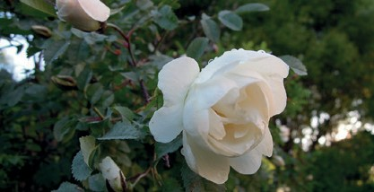
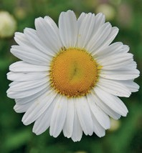
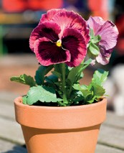
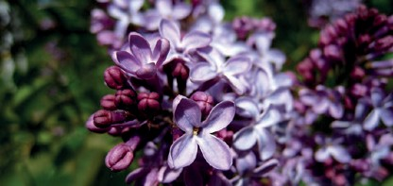
Kokeiltuja ja hyväksi havaittuja
Työskentelyssä käytetään (menneisyydestä) tuttuja kasveja: yrtit, perennat, kukat ja muut kasvit.
Huomion kiinnittäminen kasvien ominaisuuksiin: muodot, tuoksut, värit, tuntoaistiin vaikuttavat tekijät.
Aistikokemukset.
Erikoiskasvit (orkideat, stevia).
KUVA: PIXABAY
KUVA: PIXABAY
KUVA: PIXABAY
KUVA: PIXABAY

Slide 23
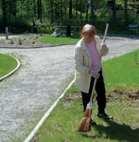
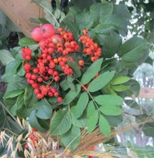
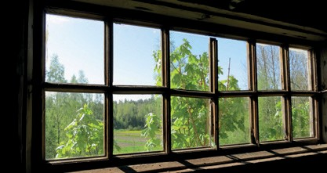
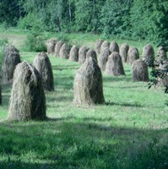
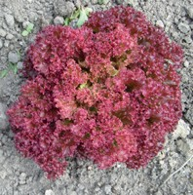
Kokeiltuja ja hyväksi havaittuja
Kävelyretket luontoon, roskakävelyt.
Luonnonmateriaalien kerääminen koristeeksi ja materiaaliksi kädentaitoihin.
Ikkunanäkymät, ikkunat auki, jolloin tuoksut ja äänet pääsevät sisään.
KUVA: MINNA MALIN/VIHREÄ VERÄJÄ
KUVA: MINNA MALIN/VIHREÄ VERÄJÄ
Syysasetelma
KUVA: MINNA MALIN/VIHREÄ VERÄJÄ
KUVA: MINNA MALIN/VIHREÄ VERÄJÄ
KUVA: VIHREÄ VERÄJÄ
Ikkunanäkymät
Heinätyöt
Salaatti

Slide 24
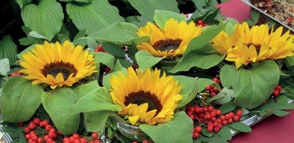
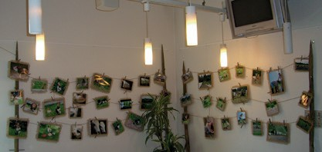
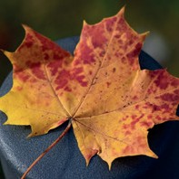
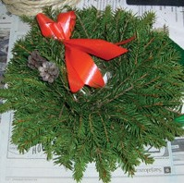
Kokeiltuja ja hyväksi havaittuja
Vuodenaikojen esiintuominen niin sisä- kuin ulkotiloissakin.
Näyttelyt tehdyistä tuotoksista, yhteiset juhlat, valokuvat itsestä.
KUVA: MINNA MALIN/VIHREÄ VERÄJÄ
KUVA: MINNA MALIN/VIHREÄ VERÄJÄ
KUVA: VIHREÄ VERÄJÄ
KUVA: PIXABAY
Valokuvanäyttely luontotoiminnasta
Ruskalehdet
Havukranssi

Slide 25
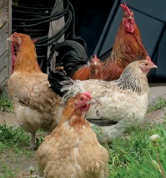
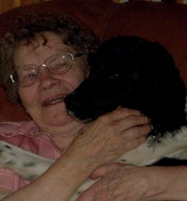
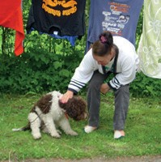
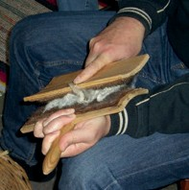
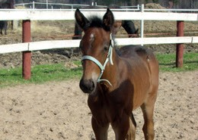
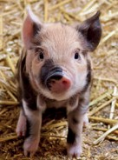
Kokeiltuja ja hyväksi havaittuja
Eläimen koskettaminen, läsnäolo, eleiden ja toiminnan seuraaminen, hoitaminen, taluttaminen.
Kesäkanat, lampaat.
Lintujen ruokkiminen.
Kädentaidot.
KUVA: MINNA MALIN/VIHREÄ VERÄJÄ
KUVA: VIHREÄ VERÄJÄ
KUVA: MINNA MALIN/VIHREÄ VERÄJÄ
KUVA: MINNA MALIN/VIHREÄ VERÄJÄ
KUVA: MINNA MALIN/VIHREÄ VERÄJÄ
KUVA: PIXABAY

Slide 26

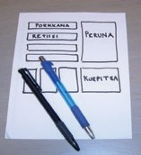
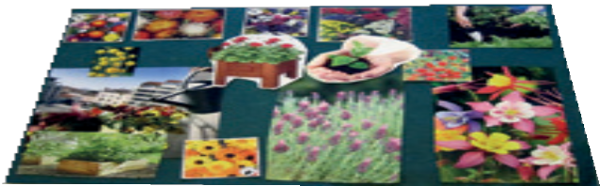

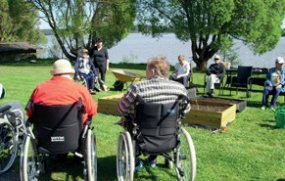
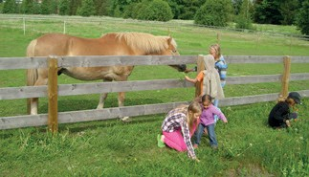
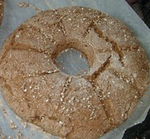
Kokeiltuja ja hyväksi havaittuja
KUVA: MINNA MALIN/VIHREÄ VERÄJÄ
KUVA: MINNA MALIN/VIHREÄ VERÄJÄ
Yhteinen tekeminen, jutustelu, muistot, ajatusten vaihtaminen.
Yhteisen puutarhan suunnittelu ja perustaminen.
Ruokareseptien ja puutarhan hoitovinkkien vaihtaminen.
Oleskelupaikat.
Sukupolvien välinen vuorovaikutus.
Alan kirjallisuus
KUVA: VIHREÄ VERÄJÄ
Viljelysuunnitelma
Aarrekartta-työskentely
KUVA: MINNA MALIN/VIHREÄ VERÄJÄ
KUVA: MINNA MALIN/VIHREÄ VERÄJÄ
KUVA: VIHREÄ VERÄJÄ
KUVA: VIHREÄ VERÄJÄ
Ruisleivän valmistaminen

Slide 27
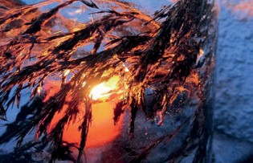
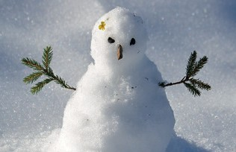
VINKKI: luontotaidetta
Kehystetty taideteos
  Pahvista tehdyt kehykset mukaan luontoon. Sovitulta alueelta etsitään mieleinen luonnon taideteos. Asetetaan kehys rajaamaan taideteosta. Lopuksi kuljeskellaan ihailemassa taideteoksia luonnon taidesalissa.
  Kehykset voi tehdä myös vaikka oksista tms. ja niiden sisään tehdään taideteos luonnon materiaaleista.
  Kehyksiin voi hakea myös aidon luontomaiseman.
Ympäristötaide.
Jäätaide.
Peilin ja luupin avulla luonnon ihastelu
  Peilin kautta katseltuna luonto nähdään uudella tavalla.
KUVA: VIHREÄ VERÄJÄ
Jäälyhty
KUVA: PIXABAY
Lumiukko

Slide 28
VINKKI: mielipaikkaharjoitus ulkona
Rauhoitu ja hengitä syvään. Hiljaisuus saattaa tuntua oudolta, mutta odota, ja anna keholle ja aisteille aikaa herätä. Voit sulkea silmät ja vain olla. Nyt ei ole kiire minnekään.
Kun tunnet mielesi rauhoittuneen, avaa silmät ja katso maisemaa ja ympäristöä. Anna jalkojesi kuljettaa sinua eteenpäin. Älä ajattele ja suunnittele liikaa. Ole vain tässä ja nyt. Kuuntele itseäsi. Mikä paikka kutsuu sinua luokseen? Kulje sinne. Katsele ympärillesi, voit istua tai liikkua. Mikä sinusta tuntuu hyvältä juuri tällä hetkellä?
Kun olosi on taas tasaantunut, katsele ympärillesi. Mikä sinua paikassa miellyttää ja kutsuu luokseen? Onko paikassa jotain tuttua ja turvallista vai kiehtovaa ja mielenkiintoa herättävää? Onko jokin tietty kasvi tai kukkiva niitty kutsunut sinua puoleensa? Anna ajatusten tulla mieleesi, mutta älä kuitenkaan jää pohtiman niitä liikaa. Hengittele rauhassa. Voit taas sulkea silmäsi ja kuunnella, miltä juuri siinä paikassa kuulostaa. Tuntuuko nenässäsi jokin hento tuoksu? Syvenny tuoksuun. Onko siinä jotain tuttua vai onko se outo tai yllättävä? Hengittele rauhassa.
Voit avata silmäsi ja kokeilla lähellä olevia kasveja tai puun runkoa. Miltä ne tuntuvat sormenpäissä, entä kämmenillä tai poskella kokeiltuna? Onko tunne sileä, piikikäs, lämmin? Voit sulkea silmät ja tuntea kasvin käsissäsi. Hengittele rauhallisesti, nauti hetkestä. Nyt ei ole kiire minnekään.
Ryhmän niin halutessa tehtävää voi jatkaa vielä ns. vierailulla. Vapaaehtoiset voivat vierailla toistensa mielipaikoissa ja kertoa miksi juuri se paikka tuntui hyvältä.
Lähde:https://peda.net/hankkeet/geenivaraoppi/opastukset/p/oejal/hpl/4ml
Notes:
Ohjaajan kannattaa sopia ryhmän kanssa harjoituksen aloitusmerkistä ja lopetusmerkistä. Merkki voi olla vaikkapa kellon kilinä. Harjoituksen ohjeistus kannattaa antaa mahdollisimman selkeästi etukäteen.

Slide 29
VINKKI: Luonnon seuraaminen livekameroista
Webkamerat tuovat luonnon ja eläimet meitä lähelle.
Parhaat luonnon livekamerat | Luonto | yle.fi
Lintuja
Talvilintu – WWF:n Luontolive – WWF Suomi
BirdLife Suomi | Lintulive
Sääksi – WWF:n Luontolive – WWF Suomi
Nisäkkäitä
Saaristomeren norppalive – WWF Suomi
Sää, ilmasto, maailma
Sääkamerat kartalla, koko maailma
Revontuli livet
Maisemia ympäri maailman
Niagaran putoukset
Avaruusasema
Korkeasaari
Livekamerat mm. Mangustit
Muita
Pandalive, Suomi
Ilveskamera, Suomi
Afrikan eläimiä mm. norsuja, virtahepoja, kirahveja

Slide 30
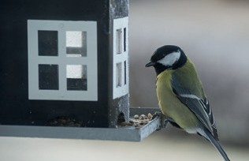
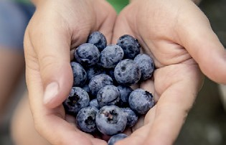
VINKKI: tarkkailua ja ihmeteltävää
Lintujen tarkkailu ja tunnistaminen
Kalastus (kalastusvälineet, kalan käsittely, kalaruuat)
Luontoaiheiset tietovisat
Vuodenaikojen seuraaminen & luonnon seuraaminen (seurantalomakkeet)
Eläinten jättämät jäljet (jäljet, kävyt, jätökset..)
Hyönteisten elämän seuraaminen
Talvitutkimukset (mm. lumipeitteen paksuus, kasvit lumen alla, talventörröttäjät)
KUVA: PIXABAY
Lintujen ruokinta
Ympäristöstä huolehtiminen
  Siisteys
  Vieraslajit
  Jne.
KUVA: PIXABAY
Mustikat

Slide 31
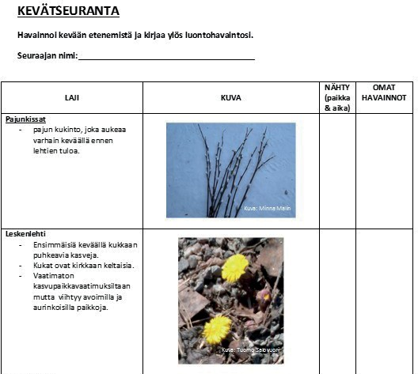
MUKAILTU LUONTO-LIITON
kevätseurannasta: http://kevatseuranta.fi/
Luontoa voi havaita/havainnoida missä vaan (sisältä, lääkärireissuilla...).
Kevätseurantaan voi keksiä omaan ympäristöön sopivia lajeja.
Kevään merkkejä voi tuoda näytille.
Kevään merkkejä voi olla myös esim. räystäiden tippuminen, lumen sulaminen, auringon paistaminen/ lämmittävä vaikutus.

Slide 32
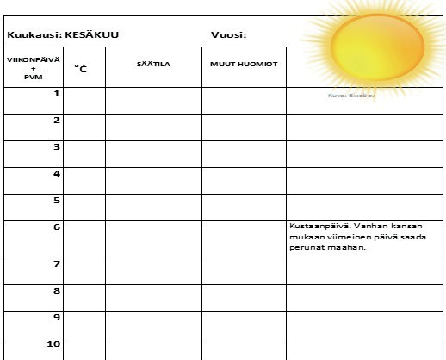
SÄÄPÄIVÄKIRJA/LUONTOPÄIVÄKIRJA
Päivämäärät/nimipäivät/juhlapäivät ja niihin liittyvät sanonnat.
Millainen sää?
  Sään ennustaminen.
Lintujen tarkkailu
  Lintujen tunnistaminen..
Mitä luonnossa tapahtuu?
  Ikkunänäkymät. Miten lumi/jää muuttavat ympäristöä?
  Mm. karhu synnyttää poikasettalvipesään, made kutee, norppa synnyttää kuutin.
Mitä maatilalla/puutarhassa tapahtuu?

Slide 33
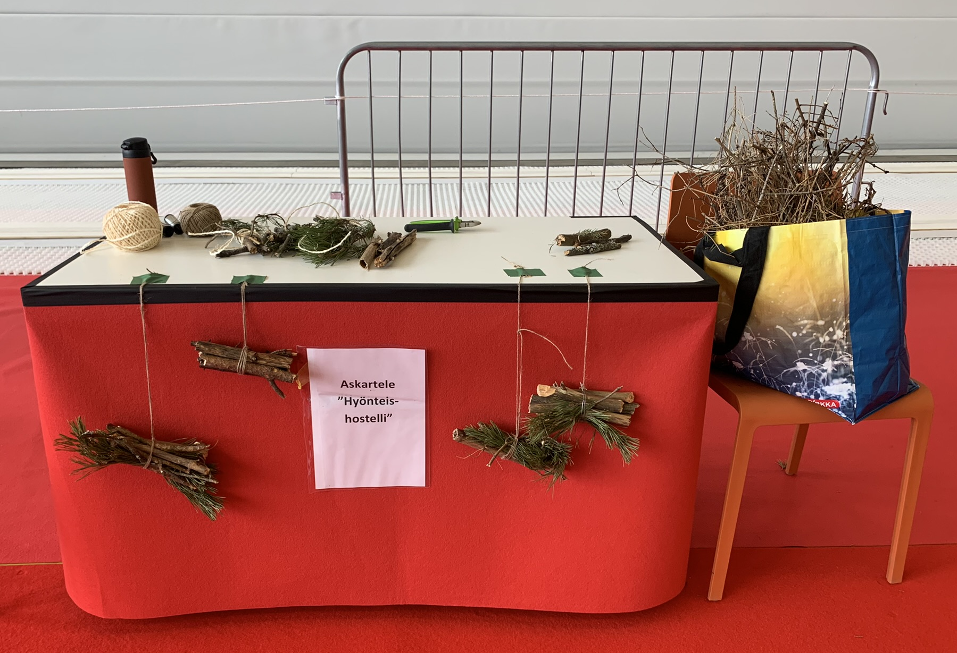
YMPÄRIVUOTISTA KASVATUSTOIMINTAA
KEVÄÄLLÄ
Esikasvattaminen
Kylväminen
Kasvien kouliminen
Viljely (Ikkunalaudalla, parvekkeella, palstalla/kasvimaalla)
Rairuoho
Kukkasipulit ruukkuun keväällä (esim. varjolilja)
Kasvimaavihko
SYKSYLLÄ
Sadonkorjuu ja sadonkorjuujuhlat
Siemeniä talteen
Kasvimaavihko
Sipulikasvien hyötäminen jouluksi
OHEISPUUHAA
Kukkaruukkujen maalaaminen
Nimikyltit esim. kivistä
Perhosbaari
Hyönteishotelli
Linnunpelätin
TALVELLA
Suolan ”kasvattaminen” lasipurkissa
Versojen kasvatus
Yrttien viljely ikkunalaudalla
Siemeniä voi kylvää jo aikaisin
Jouluasetelmien viherkasvit omiin ruukkuihin kukkamultaan
Sisäkasvien mullanvaihto
Pistokaslisäys
Hedelmien siemenistä huonekasveja
Kylvöjen suunnittelu
Aarrekartta
– mitä haluan kasvattaa/syödä syksyllä?
KESÄLLÄ
Kasvun seuraaminen
Ylläpitotehtävät: kastelu, kitkentä…
Kylväminen
Sadonkorjuu
Kasvimaavihko
Puutarhavierailut
Kuva: Elisa Vesterinen

Slide 34
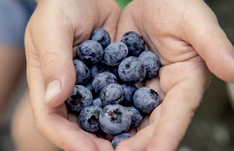
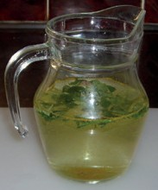
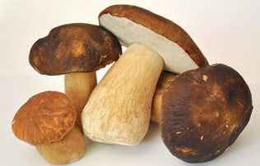
YRTIT, VILLIVIHANNEKSET, MARJAT, SIENET
Villivihannekset ovat superruokaa: terveellistä, äärimmäisen herkullista ja kaikille ilmaista.
  Horta on lähiruokaa, joka matkaa luonnosta lautaselle todella nopeasti ja helposti. Horta on kreikkaa ja tarkoittaa kaikkea villiä, kasviperäistä syötävää.
  Oman kasvupaikkansa valinneet villit kasvit ovat helpollapäässeitä viljelykasveja voimakkaampia ja sitkeämpiä. Niissä on enemmän antioksidantteja, vitamiineja ja hivenaineita kuin viljellyissä kasveissa.
Yrttiteet ja käsi-/jalkakylvyt
  Tuoreet yrtit
  Kuivatut yrtit
  Ruokana hyödynnettäviä luonnonantimia ovat muun muassa erilaiset yrtit, kasvit, marjat ja sienet, joiden keräämisessä täytyy kuitenkin olla tarkkana.
KUVAT: PIXABAY
KUVA: MINNA MALIN/VIHREÄ VERÄJÄ
KUVAT: PIXABAY
Yrttitee

Slide 35
VINKKI: virkistävä ja rentouttava käsi-/jalkakylpy
Käytä yhdessä kylvyssä 1–3 erilaista yrttiä
Veden lämpötilan olisi hyvä olla +37–39 celsiusastetta. Diabetesta sairastaville, pahoista suonikohjuista kärsiville tai veritulppapotilaille kylpyveden tulisi olla haaleaa (noin +35 celsiusastetta)
Suola – poistaa jännitystä ja turvotusta, virkistää jalkoja, kuorii ja pehmentää ihoa, auttaa ihottumiin
Kasviöljyt (esim. auringonkukka-, kookos-, manteli-, oliivi-, rypsi-, tai seesamiöljy) – pehmentävät ihoa, sisältävät ihoa hoitavia ja suojaavia rasvahappoja ja antioksidantteja
Hunaja – ravitsee ja syvä puhdistaa ihoa, kosteuttaa, alentaa turvotusta, tekee ihosta pehmeän.
Sitruunamelissa – rentouttaa, rauhoittaa, puhdistaa, tuoksuu hyvältä
Mintut – virkistävät, puhdistavat, rentouttavat, viilentävät, tuoksuvat hyvältä
1/2 dl kuivattua TAI 1/2 litraa tuoretta kevyesti murskattua yrttiä
(meri- tai kristalli)suolaa
(1/2 dl kasviöljyä)
(2 rkl hunajaa)
(muutama tippa eteeristä öljyä (esim. laventeli, sitruuna, rosmariini)
(Kukkia tai kukan terälehtiä)
Yrttihauduke: lisää yrtit 1/2–2 litraan lähes kiehuvaa vettä. Hauduta 20 minuuttia kannen alla. Siivilöi yrttimassa pois.
Lisää yrttihauduke kylpyveteen. Kylpyveden olisi hyvä ulottua ainakin nilkan yli.
Lisää veteen suola ja halutessasi hunajaa tai öljyä.
Ripottele pinnalle kukkia tai kukkien terälehtiä mielen iloksi.
Rentoudu ja nauti!
KUVA: VIHREÄ VERÄJÄ

Slide 36
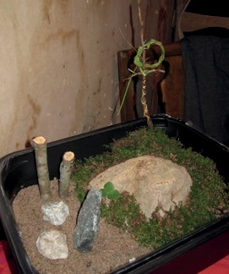
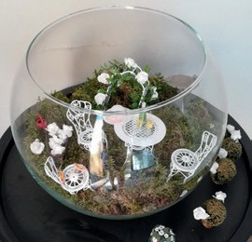
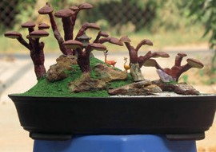
VINKKI: Bonkei
Bonkein ideana on luoda mahdollisimman luonnonmukainen pienoismaisema luonnonmateriaaleja käyttäen.
Bonkei on äärettömän halpa tai jopa ilmainen harrastus.
  Hiekkaa ja kiviä löytyy luonnosta.
  Bonkeihin voi käyttää myös kaikenlaista hylkymateriaalia.
  Kepeistä voi rakentaa pitkospuita tai riukuaitaa minikokoiseen perinnemaisemaan.
KUVA: VIHREÄ VERÄJÄ
KUVA: VIHREÄ VERÄJÄ
KUVAT: PIXABAY
Pienoispuutarha
Pienoispuutarha
Pienoispuutarha

Slide 37
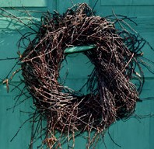





KUVA: MINNA MALIN/VIHREÄ VERÄJÄ
KUVA: VIHREÄ VERÄJÄ
KUVA: PIXABAY
Risukranssi
Pääsiäiskranssi
Vaahteranlehtikranssit
VINKKI: Kranssin tekoon tarvitset
🌲Havuja 🧤Hanskat
🔘Kehikko 🌺Koristeita🧵Rautalankaa
✂️Sakset tai pienet leikkurit
KUVA: MINNA MALIN/VIHREÄ VERÄJÄ
KUVA: VIHREÄ VERÄJÄ
Kranssipohja sanomalehdestä
Havukranssi

Slide 38




KUVA: MINNA MALIN/VIHREÄ VERÄJÄ
Kivien maalaus
KUVA: MINNA MALIN/VIHREÄ VERÄJÄ
KUVA: VIHREÄ VERÄJÄ
KUVA: PIXABAY
Vaahteranlehtiruusu
Unisieppari luonnonmateriaaleista
Kukkaruukkujen maalaus
Notes:
Muuta puuhaa vuodenajasta riippumatta
Kivien/kukkaruukkujen maalaus
Vuodenaika taulu/pöytä/puu (”aarrekartta”)
Puutarhakirjoista ja lehdistä nautiskelu
Luonnonmateriaalien kerääminen
Luonnonmateriaali kädentaidot
Tuoksupussit & tunnustelupussit
Kesän tuoksut voi säilöä tuoksupusseihin
Koivunlehdet, kukat, yrtit…
Saunavihdat
Pienoismaisemat
Jouluasetelmat
Joulukoristeet
Piimällä ikkunaan joulumaisema
Olkitähdet, risutähdet, pajutähdet

Slide 39





Aarrekartta-tekniikka
KUVA: VIHREÄ VERÄJÄ
KUVA: MINNA MALIN/VIHREÄ VERÄJÄ
Luonnonkasvi tietovisa
KUVA: MINNA MALIN/VIHREÄ VERÄJÄ
KUVA: MINNA MALIN/VIHREÄ VERÄJÄ
KUVA: VIHREÄ VERÄJÄ
Luonnonkukka-asetelma
Hyönteishotellit
Kuivakukkakranssi

Slide 40





KUVA: MINNA MALIN/VIHREÄ VERÄJÄ
KUVA: VIHREÄ VERÄJÄ
Orvokintaimet
Ämpäriperunat
KUVA: MINNA MALIN/VIHREÄ VERÄJÄ
KUVA: MINNA MALIN/VIHREÄ VERÄJÄ
KUVA: MINNA MALIN/VIHREÄ VERÄJÄ
Tulppaaniasetelma
Pääsiäisasetelma
Sipulikasvien kasvatus ruukuissa

Slide 41




KUVA: MINNA MALIN/VIHREÄ VERÄJÄ
Kankaan painantaa puunlehtien avulla
KUVA: VIHREÄ VERÄJÄ
KUVA: VIHREÄ VERÄJÄ
KUVA: PIXABAY
Saunavihdat
Kankaanpainantaa kasvisten avulla
Tuoksupussi

Slide 42





KUVA: MINNA MALIN/VIHREÄ VERÄJÄ
KUVA: MINNA MALIN/VIHREÄ VERÄJÄ
KUVA: PIXABAY
Maalatuista kivistä taideteos
Saunavihta
Maalatut pääiäismunat
KUVA: MINNA MALIN/VIHREÄ VERÄJÄ
KUVA: MINNA MALIN/VIHREÄ VERÄJÄ
KUVA: MINNA MALIN/VIHREÄ VERÄJÄ
Tonttuaskartelua puun paloista.
Valokuvanäyttely luontotoiminnasta

Slide 43






KUVA: MINNA MALIN/VIHREÄ VERÄJÄ
KUVA: MINNA MALIN/VIHREÄ VERÄJÄ
KUVA: MINNA MALIN/VIHREÄ VERÄJÄ
Mehiläisvahakynttilät
Käpyaskartelua
Tähti pajusta
KUVA: MINNA MALIN/VIHREÄ VERÄJÄ
KUVA: MINNA MALIN/VIHREÄ VERÄJÄ
KUVA: MINNA MALIN/VIHREÄ VERÄJÄ
KUVA: MINNA MALIN/VIHREÄ VERÄJÄ
Kuusenkoristeita taikataikinasta
Käpyaskartelua
Tähti oljista

Slide 44

VINKKI: Tähtitaivaan tarkkailu
Tähtitaivas
Ursan tähtikartta
Kiikarit
Kompassi
Planisfääri – Ursan verkkokauppa

Slide 45
VINKKI: Paratiisin tunnusmerkit– löytyykö lähiluonnostasi?
Vaatii ponnistuksen tullakseen saavutetuksi.
On resursseja, kuten runsaasti kasvillisuutta, vettä ja eläimiä.
On turvallinen, vaarat eivät uhkaa, kukaan ei ole käymässä kimppuun, ei näy rikottuja asioita.
Kasvillisuus on kirkasväristä, heleää ja kaunista.
On pinnanmuotoja, eli mäkiä ja laaksoja.
On paikkoja, joista näkee kauas.
Ja joissa voi olla näkösuojassa.
Rakennettua ympäristöä on vähän tai ei ollenkaan.
On sopivasti lajikumppaneiden seuraa eli yhdessäoloa ilman tungosta ja mahdollisuus olla yksinkin.
Lähde: Närhi, J. (2009) Paratiisin synty: Ihmismieli, evoluutio ja taivaalliset puutarhat. Helsinki: Art House.
Notes:
Paratiisi on paikka, josta haaveilemme, miellämme usein paikaksi, joka on saavuttamattomissa.
Anna vapaaehtoisille paratiisin tunnusmerkit ja haasta etsimään paratiisin tunnusmerkkejä lähiluonnosta.

Slide 46

VINKKI: järjestä aistikävelyitä
Notes:
Rauhoittuminen versus toiminta

Slide 47

TOIMINTA MAHDOLLISTA RAJOITTEISTA HUOLIMATTA
Suunnittelu rajoittuneimman toimintakyvyn mukaan.
Samasta materiaalista useita eri versioita.
Työvaiheiden pilkkominen osiin ja selkeä opastus.
Toiminta on mahdollista rajoitteista huolimatta:
  Pöytien korkeudet, mahdollisuus toteuttaa toimintaa pöytien ääressä, pyörätuolissa istuen
  Kukkien paksut varret, pilleröidyt siemenet, isommat pistokkaat…
  Työvälineiden valinta: kevyet välineet, paksut ottimet, suurennuslasi…
  Työohjeiden selkeys. Värien valinta. Valaistus. Kontrastit.
Allergioiden huomioiminen.
Luontoa sisälle: viherkasvit, ikkunanäkymät, musiikki, valokuvat, avoin ikkuna, josta ääniä ja tuoksuja, vuodenajat sisälle, ruuat, sisustuselementit…
Erilaisia apuvälineitä on saatavilla: Välineet (valineet.fi)
KUVA: MINNA MALIN/VIHREÄ VERÄJÄ

Slide 48

Hyödyllisiä luontoaiheisia sivustoja:
Luontosivusto tarjoaa elämyksiä, tietoa ja tekemistä luonnon parissa.
Vihreältä Veräjältä ja vihreän veräjän vuosikello
Vahvikkeen sivuilta löytyy tulostettava 8-rastinen luontopolkumateriaali ja 11-rastinen Tunnista kasveja –luontopolkumateriaali
Lapsille räätälöityjä materiaaleja:
Aarteenetsintää luonnossa
http://www.luontoliitto.fi/kouluille/luontopolku-lapsille
http://www.orvokkioravanluontokoulu.fi/kapyvarasto/luontoleikkeja/
https://www.vihreaveraja.fi/materiaalit-palvelut/materiaalia-luontoavust...
Luontobingo - Suomen Latu
Tervetuloa hyvinvointia luonnosta ohjelmaan! | Mielenterveystalo.fi

Slide 49
”Onnellinen on se, joka on niin terve, että voi lähteä retkelle, ja vielä onnellisempi on se terve, joka ymmärtää lähteä retkelle”
- Kaarina Karin-
KIITOS!
Notes:
Kaarina Karin, vaellusmatkojen edelläkävijä, Helsinkiläinen voimistelunopettaja ja lääkäri, vei vieraskirjan Haltille 1930-luvulla

